Slide 1
أوراق عمل وحدة
( إعادة تدوير )
اعداد :
منصور بن محمد الفارسي

Slide 2
الدرس الثاني
المخلفات الزراعية

Slide 3
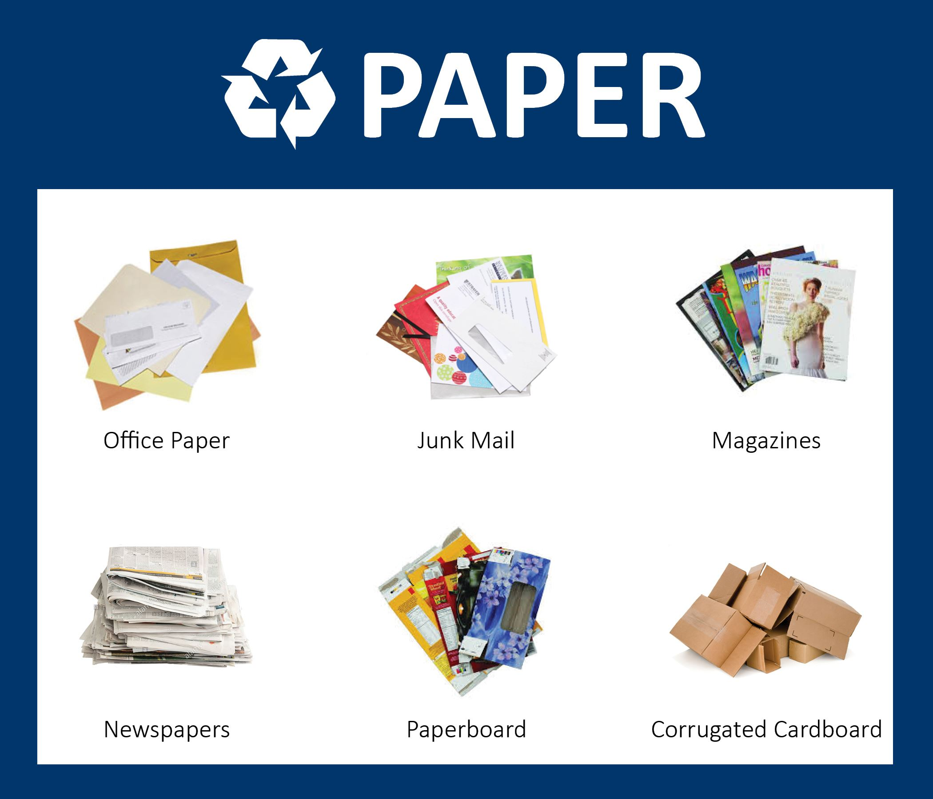
الدرس الثاني
المخلفات الورقية

